Slide 1
권한 관리 체계
기술연구소
2021-07

Slide 2
AUD플랫폼 Python Script 실행기능
1. 권한 객체/주체 개념
권한 주체
권한 객체
권한을 관리 subject_code | 권한을 관리할 대상 object_code
사용자 그룹 부서 | 보고서 폴더 DB Connection

Slide 3
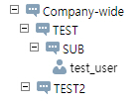
AUD플랫폼 Python Script 실행기능
2. 권한 승계
권한은 해당 권한 주체의 상위 개념 주체에 있는 권한을 승계한다.
옆 예시 그림에서 test_user 는
SUB
TEST
Company-wide
위 3개 부서의 권한을 모두
승계하여 가질 수 있다
+
+
+
=

Slide 4
AUD플랫폼 Python Script 실행기능
3. 권한 관련 테이블
구분 | 테이블 | 설명
권한 주체 | MTX_ORG | 부서 관리
 | MTX_USER | 사용자 관리
 | MTX_GROUP | 그룹 관리
 | MTX_GROUP_LINK | 사용자-그룹 간 매핑
 | MTX_SUBEJCT | 권한주체코드 정의
권한 객체 | MTX_REPORT | 보고서 관리
 | MTX_FOLDER | 폴더 관리
 | MTX_CATEGORY | 범주 관리
 | MTX_CATS_REPORT | 범주-보고서 간 매핑
 | MTX_DBMS | Data Source 관리
 | MTX_OBJECT | 권한객체코드 정의
권한 관리 | MTX_AUTHORITY | 권한 관리
 | MTX_AUTHORITY_CODE | 권한관리코드 정의
 | MTX_AUTH_BUTTON | 버튼권한 관리

Slide 5
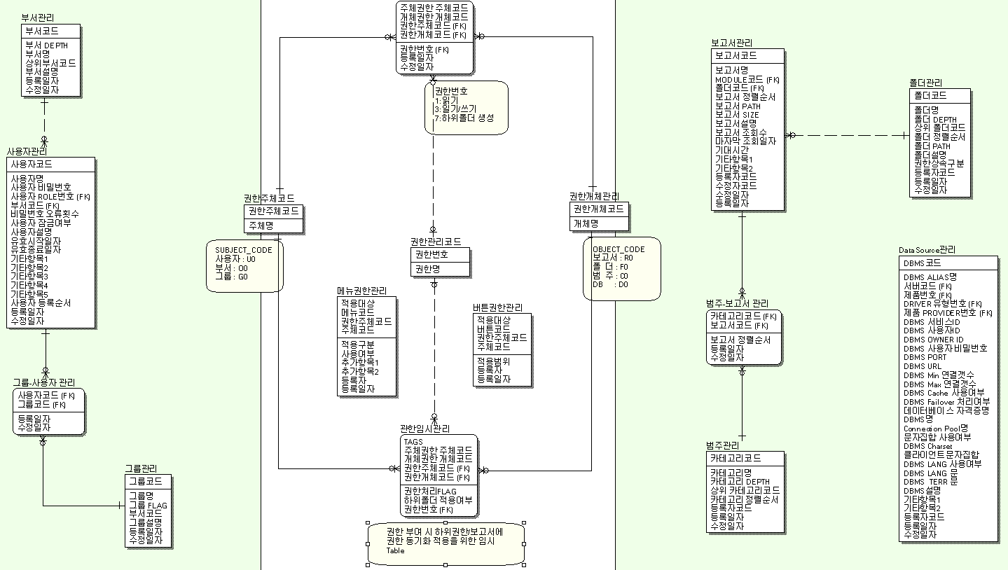
AUD플랫폼 Python Script 실행기능
3. 권한 관련 테이블 - ERD
권한 주체
권한 관리
권한 객체

Slide 6
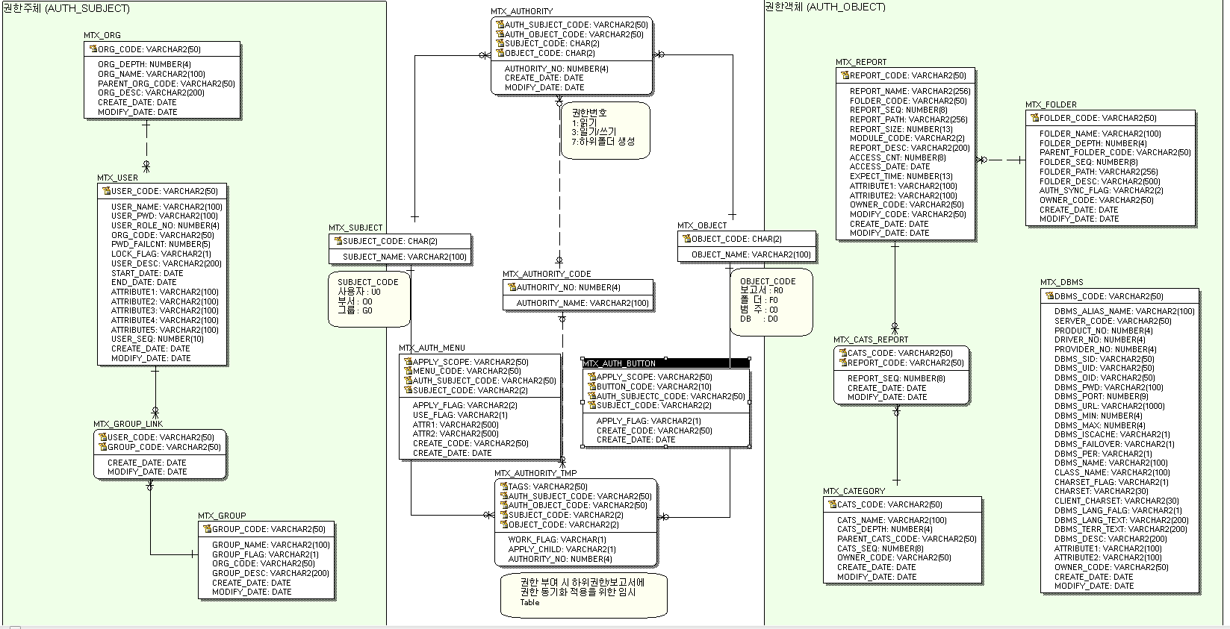
AUD플랫폼 Python Script 실행기능
3. 권한 관련 테이블 - ERD
권한 주체
권한 관리
권한 객체

Slide 7
AUD플랫폼 Python Script 실행기능
3. 권한 관련 테이블 – MTX_AUTHORITY
컬럼 | 설명 | 타입 | 비고
auth_subject_code | 권한 주체 고유코드 | VARCHAR(50)
auth_object_code | 권한 객체 고유코드 | VARCHAR(50)
subject_code | 권한 주체 분류 코드 | VARCHAR(2) | U0 - User 코드 G0 - Group 코드 O0 - Organization 코드
object_code | 권한 객체 분류 코드 | VARCHAR(2) | R0 - Report 코드 F0 - Folder 코드 C0 - Category 코드 D0 - Database 코드 MC - MODULE Category 코드 M0 - Meta 권한 코드 MA - Meta Attribute 권한 코드 MR - Meta Row 권한 코드 MT - Meta Table 권한 코드
authority_no | 권한 분류 | integer | 0 - 7으로 구분
create_date | 생성일 | timestamp
modify_date | 수정일 | timestamp

Slide 8
AUD플랫폼 Python Script 실행기능
4. 권한 체계 작동 방식
권한(읽기,쓰기,생성)은 아래 이진법을 통해 작동
권한 부여 시 쓰기 적용 시 읽기, 생성 적용 시 읽기, 쓰기가 자동 적용
그룹/부서/사용자 별 다른 권한이 있을경우 OR연산을 통해 적용
 |  |  | authority_no | 설명
0 | 0 | 0 | 0 | NO
0 | 0 | 1 | 1 | 읽기
0 | 1 | 0 | 2 | 쓰기
0 | 1 | 1 | 3 | 읽기 + 쓰기
1 | 0 | 0 | 4 | 생성
1 | 0 | 1 | 5 | 읽기 + 생성 (보고서 – 다른이름으로저장) (폴더 – 하위폴더 생성)
1 | 1 | 0 | 6 | 쓰기 + 생성
1 | 1 | 1 | 7 | 읽기 + 쓰기 + 생성
생성
쓰기
읽기

